Slide 1
進度報告
曹又霖

Slide 2
上學期主要進度
藤甲兵遊戲：http://140.112.145.76/sharon/Game/bin/Game/
華義：API組
碩士論文—（題目待修）從標記工具到個人資料庫的建構：STAML (Simple Text Annotation Markup Language) 與資料格式轉換的工具

Slide 3
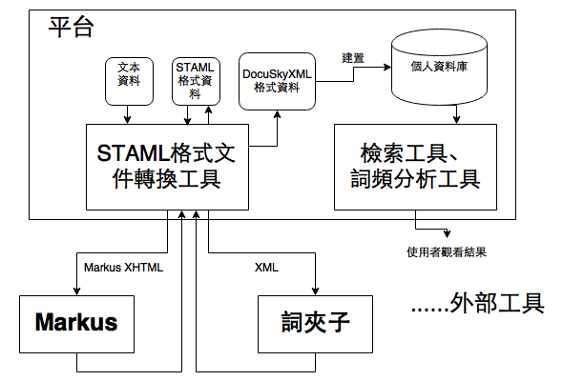
碩士論文—（題目待修）從標記工具到個人資料庫的建構：STAML (Simple Text Annotation Markup Language) 與資料格式轉換的工具
目前的部分

Slide 4
碩士論文—（題目待修）從標記工具到個人資料庫的建構：STAML (Simple Text Annotation Markup Language) 與資料格式轉換的工具
STAML (Simple Text Annotation Markup Language)
可以藉著這個格式轉換成各種不同工具所能輸入的格式。
可以方便用於建構出個人資料庫。
架構依照
章節與段落分段
人事時地物方式標註
人
姓名: fullName、別名: partialName、官名: officialName
時: timePeriod
地: placeName

Slide 5
碩士論文—（題目待修）從標記工具到個人資料庫的建構：STAML (Simple Text Annotation Markup Language) 與資料格式轉換的工具
DEMO
http://140.112.30.224/~maplewing/ToMarkus/

Slide 6
這學期預計進度
目前已經修完課，故這學期僅修專題研究和碩士論文。
以碩士論文為主去建置平台所需要的功能。
在華義水星專案繼續設計與實作API。

